Slide 1


Foodlish
eFoodDelivery
Click’n’Eat

Slide 2




.NET Core 7 React v18
Este proyecto ha sido desarrollando entrelazando dos frameworks modernos que, junto a Spring y Angular, hacen de la otra mejor combinación posible entre backend y frontend.
Por un lado, para el backend tenemos una API desarrollada en .NET 7, y para el frontend, tenemos una aplicación de React con Typescript como lenguaje controlador.

Slide 3
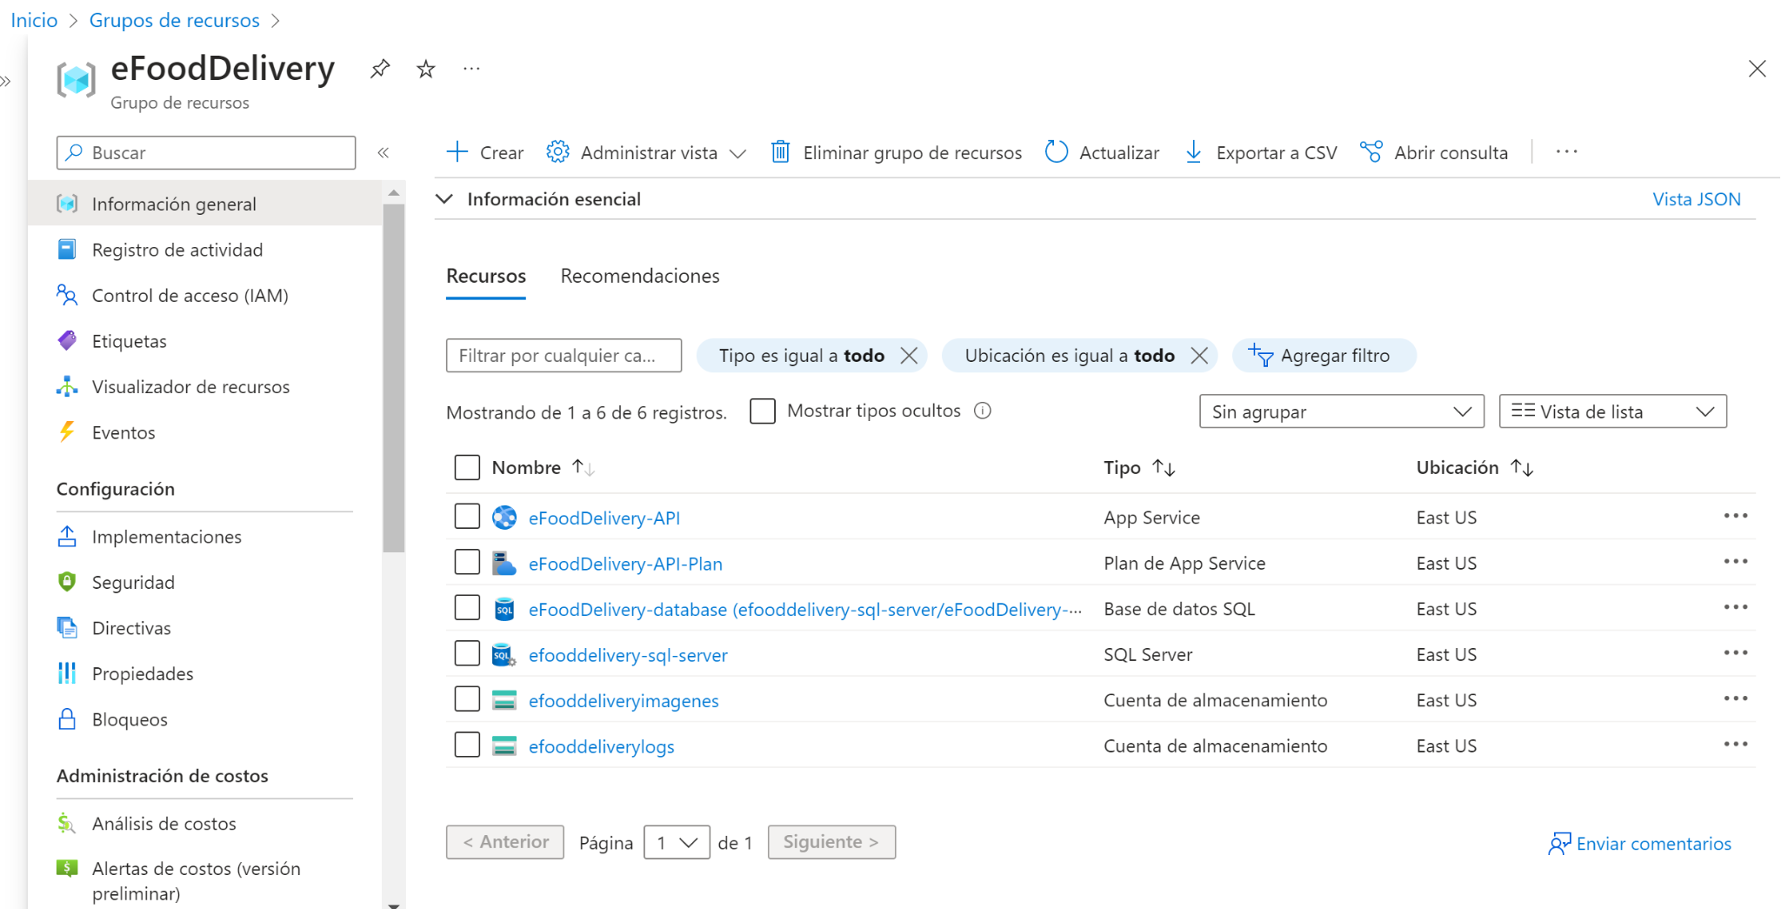
Azure

Slide 4
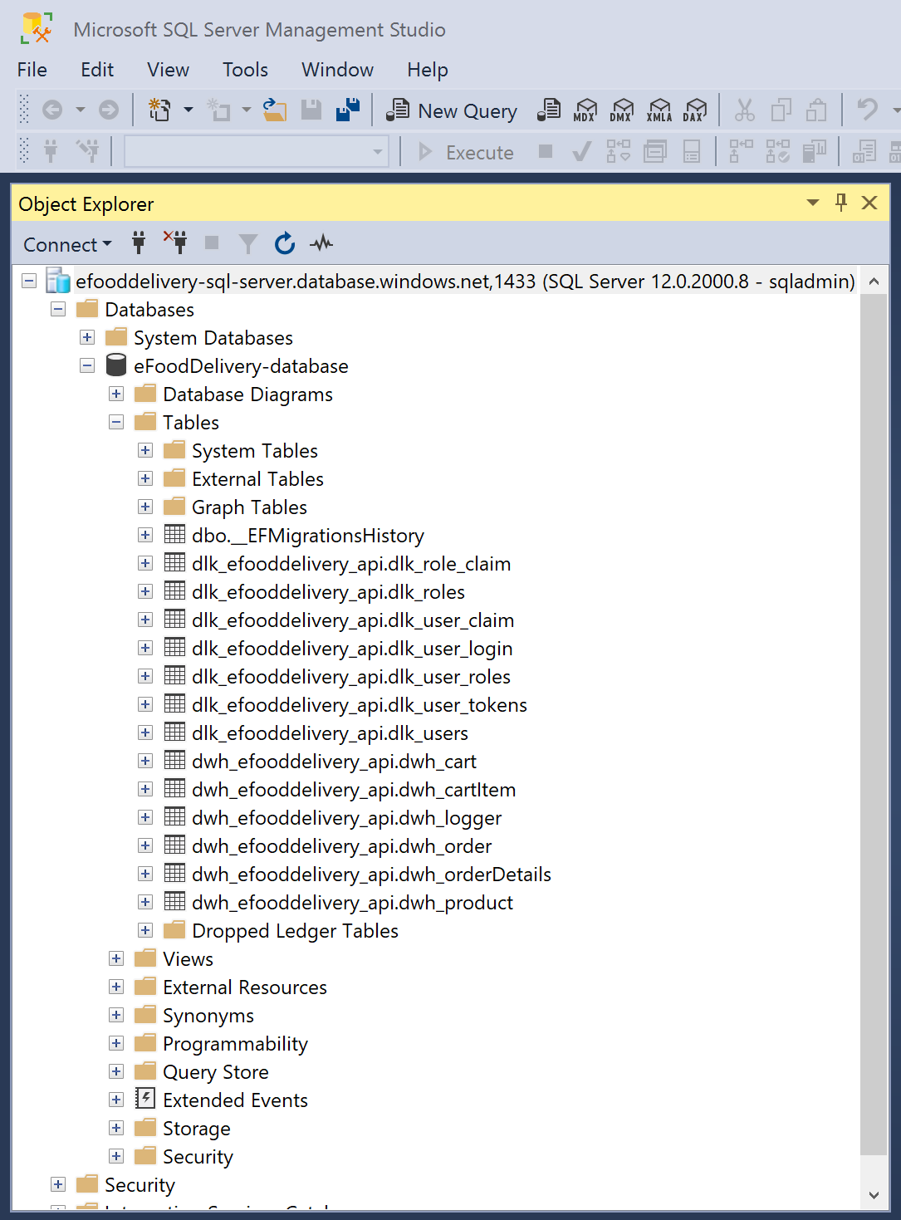

SQL Database

Slide 5
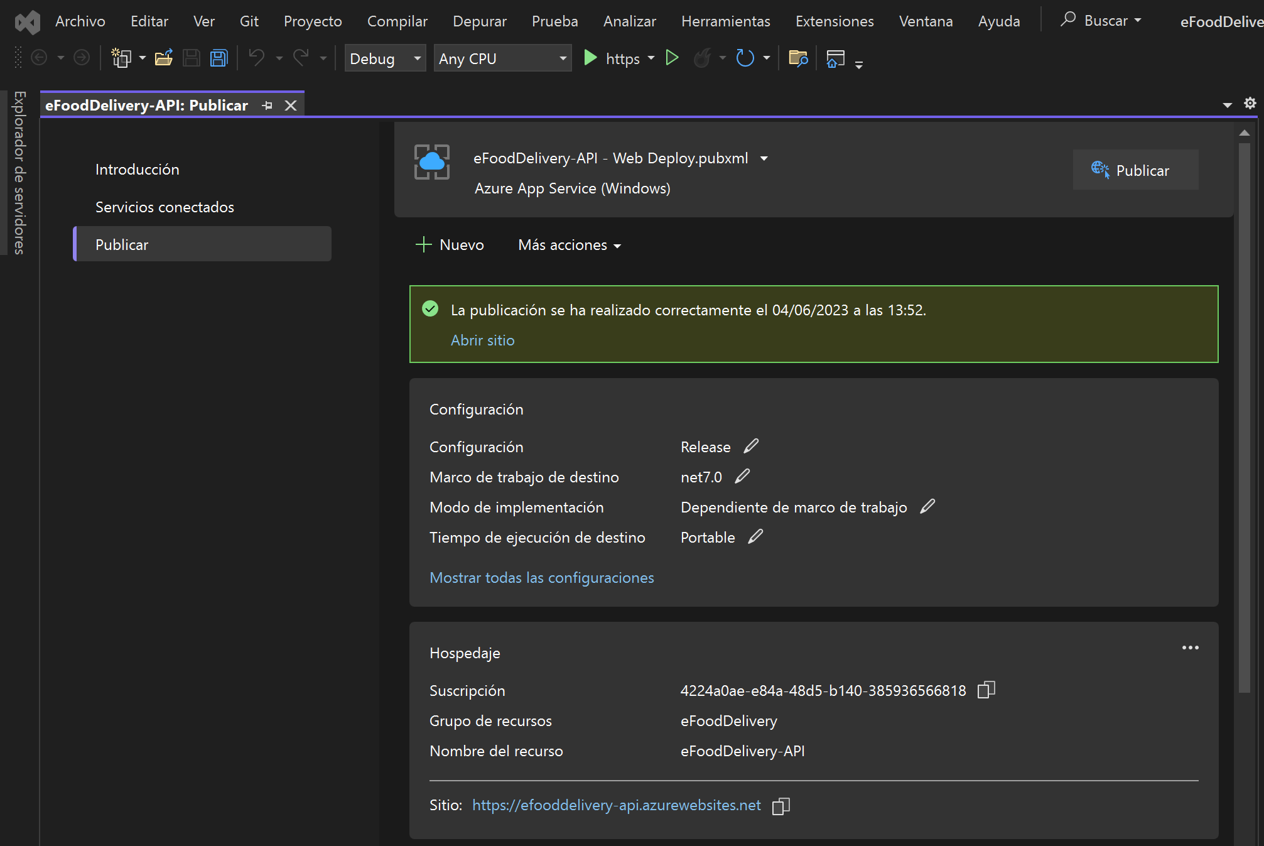
Despliegue desde VS2022

Slide 6
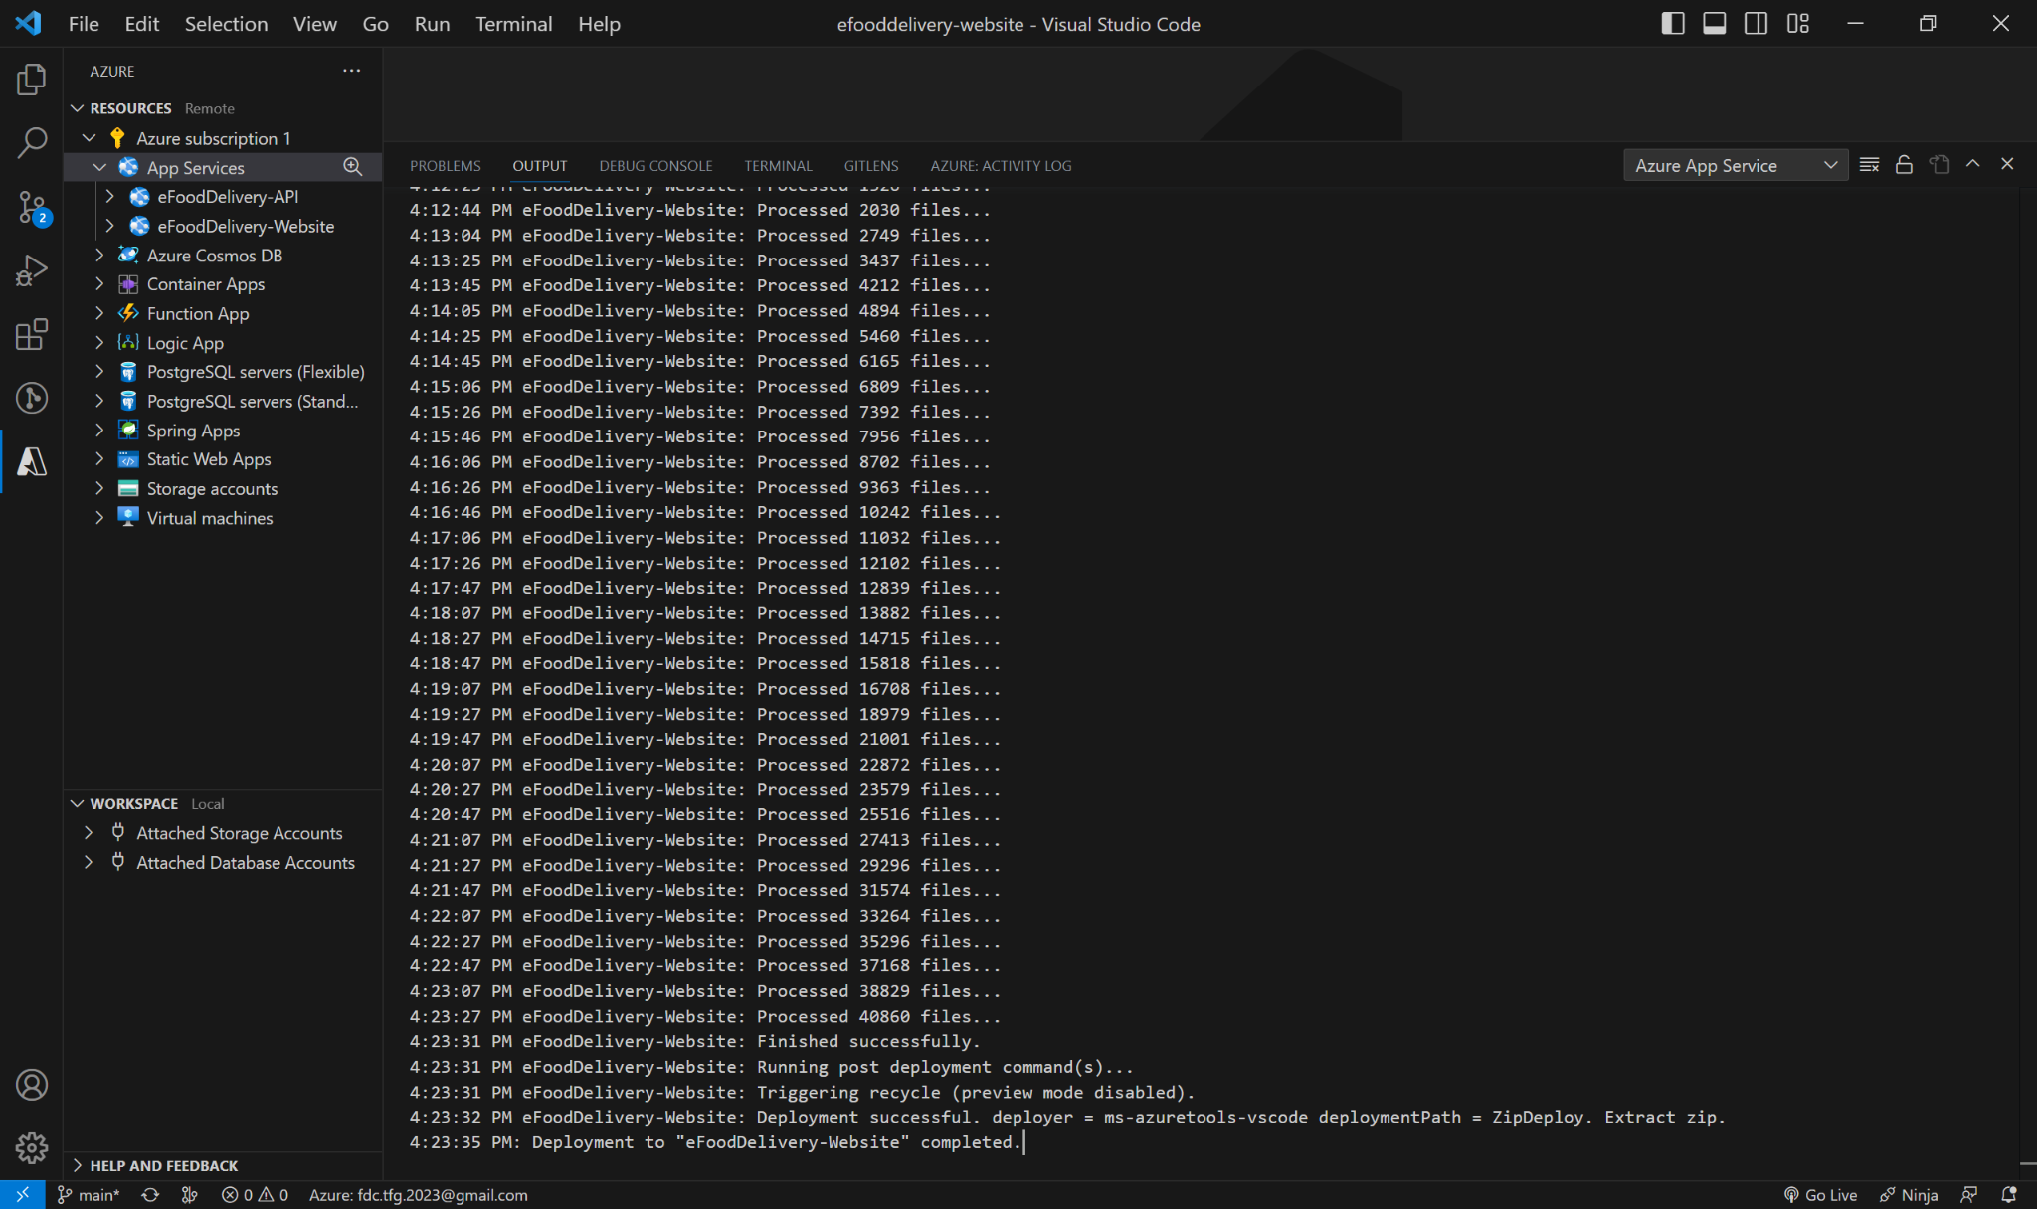
Despliegue desde VScode

Slide 7
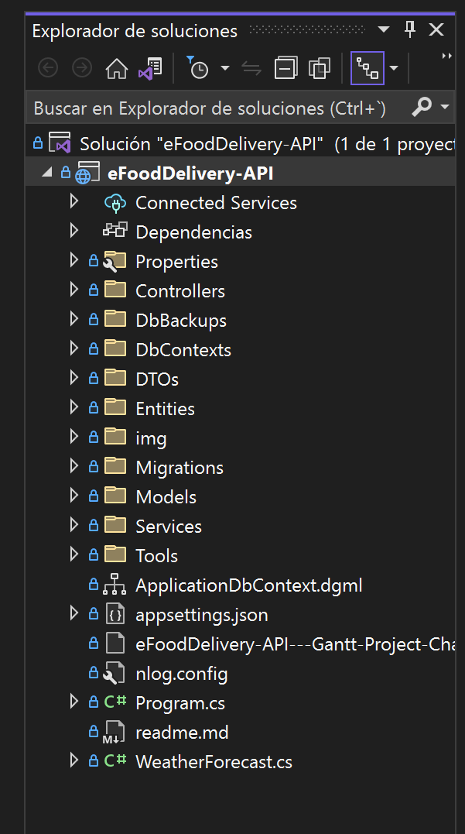
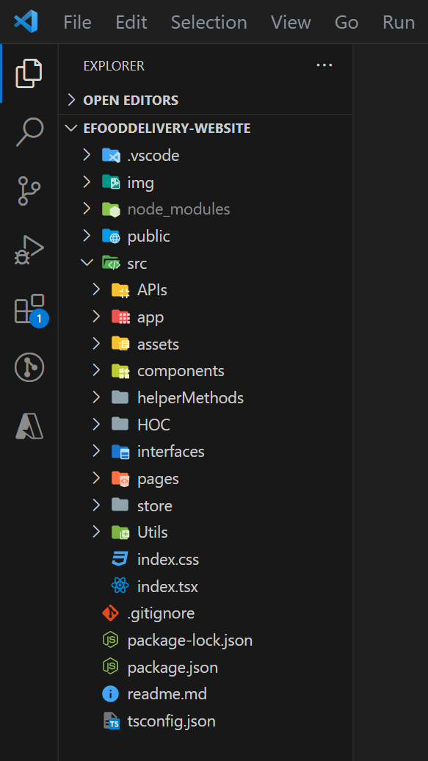
Arquitectura interna de los proyectos
Arquitectura API
Arquitectura App

Slide 8
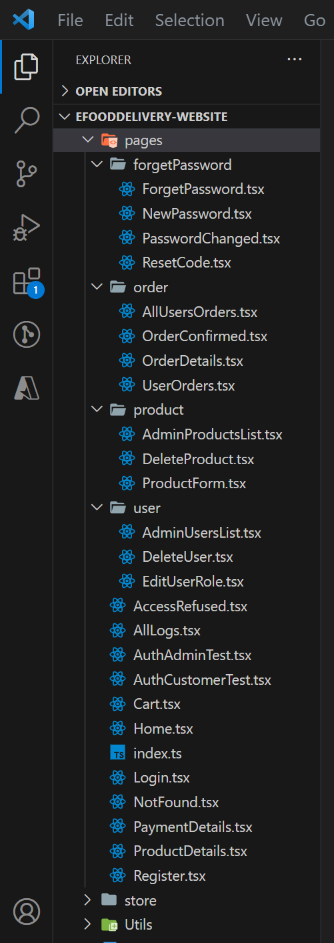
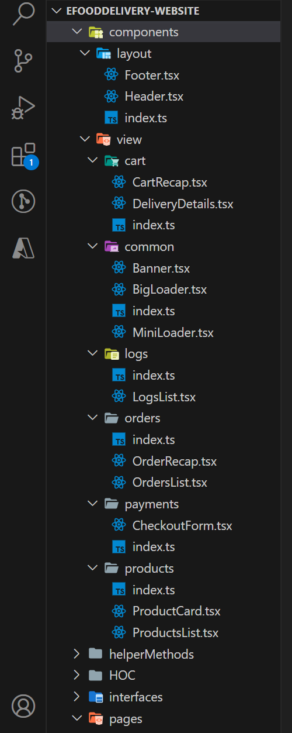
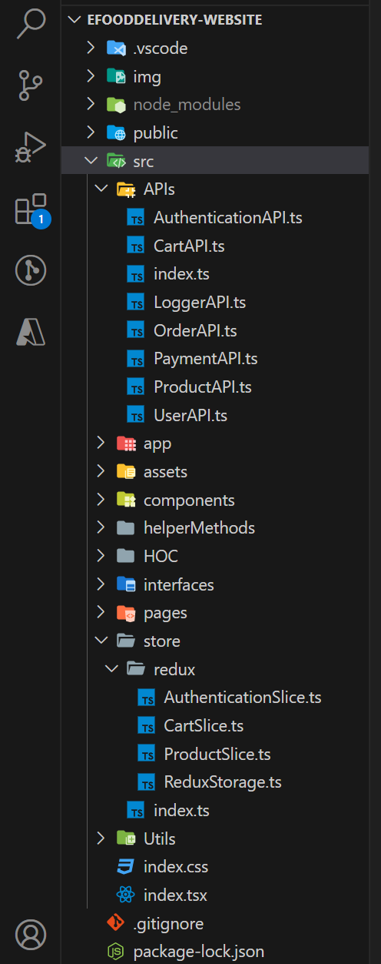

Slide 9
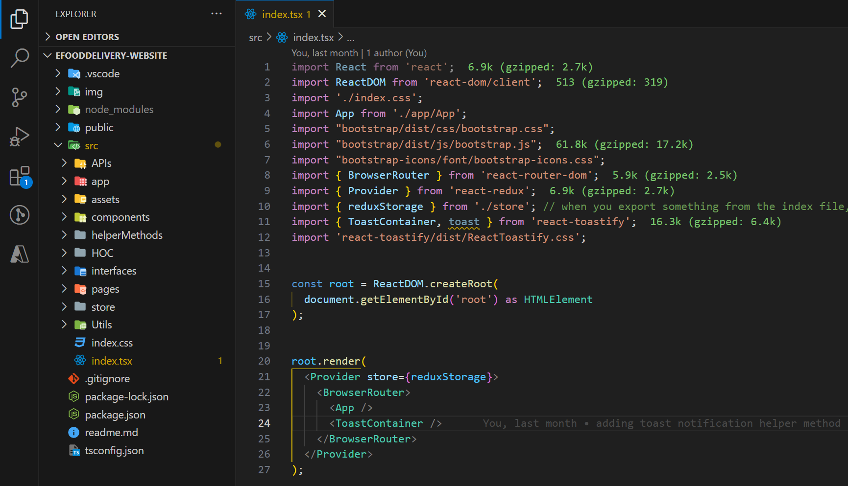
index.tsx

Slide 10
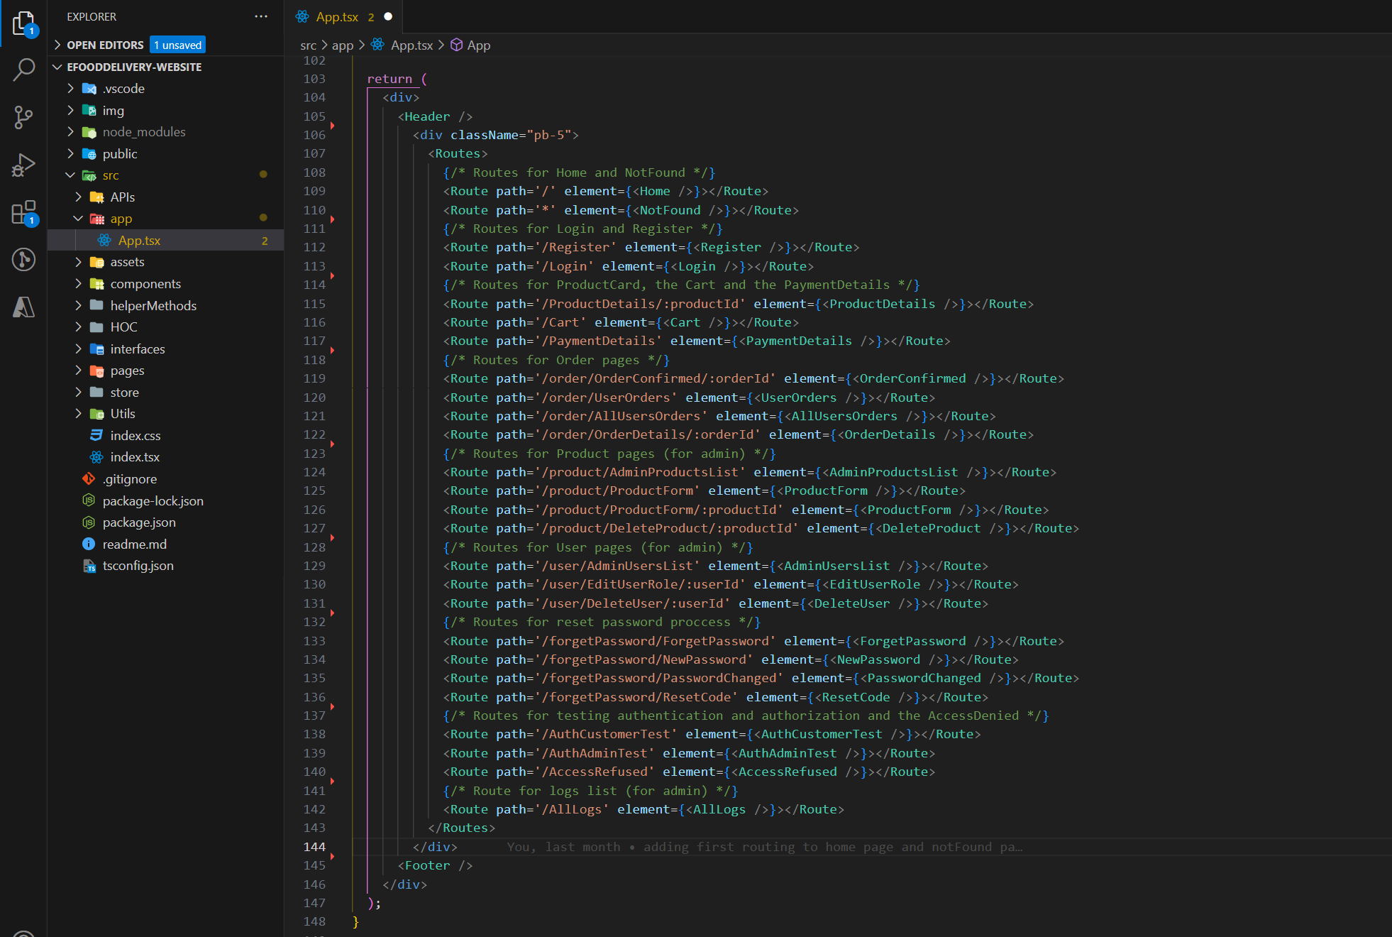
App.tsx

Slide 11
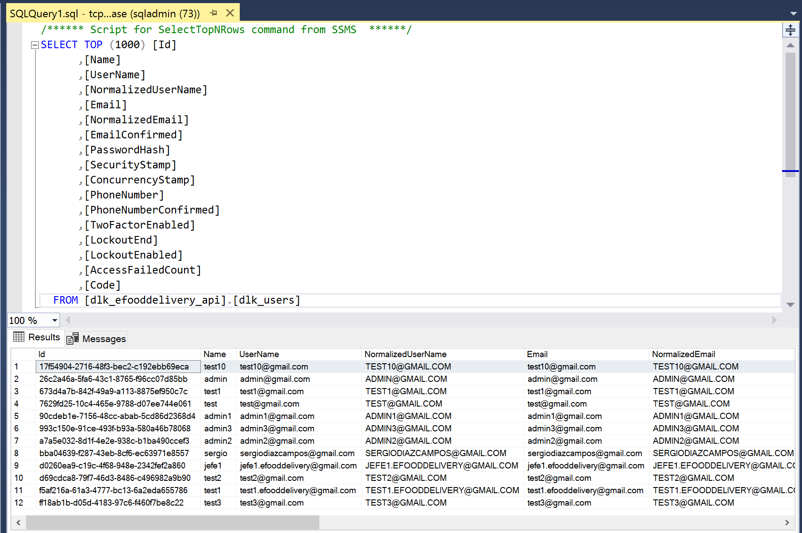
Entidad del usuario en .NET → IdentityUser

Slide 12








Aspectos Técnicos Importantes
Login
Redux
Activate User
Forgot Password
HOC
Payment
Logs

Slide 13
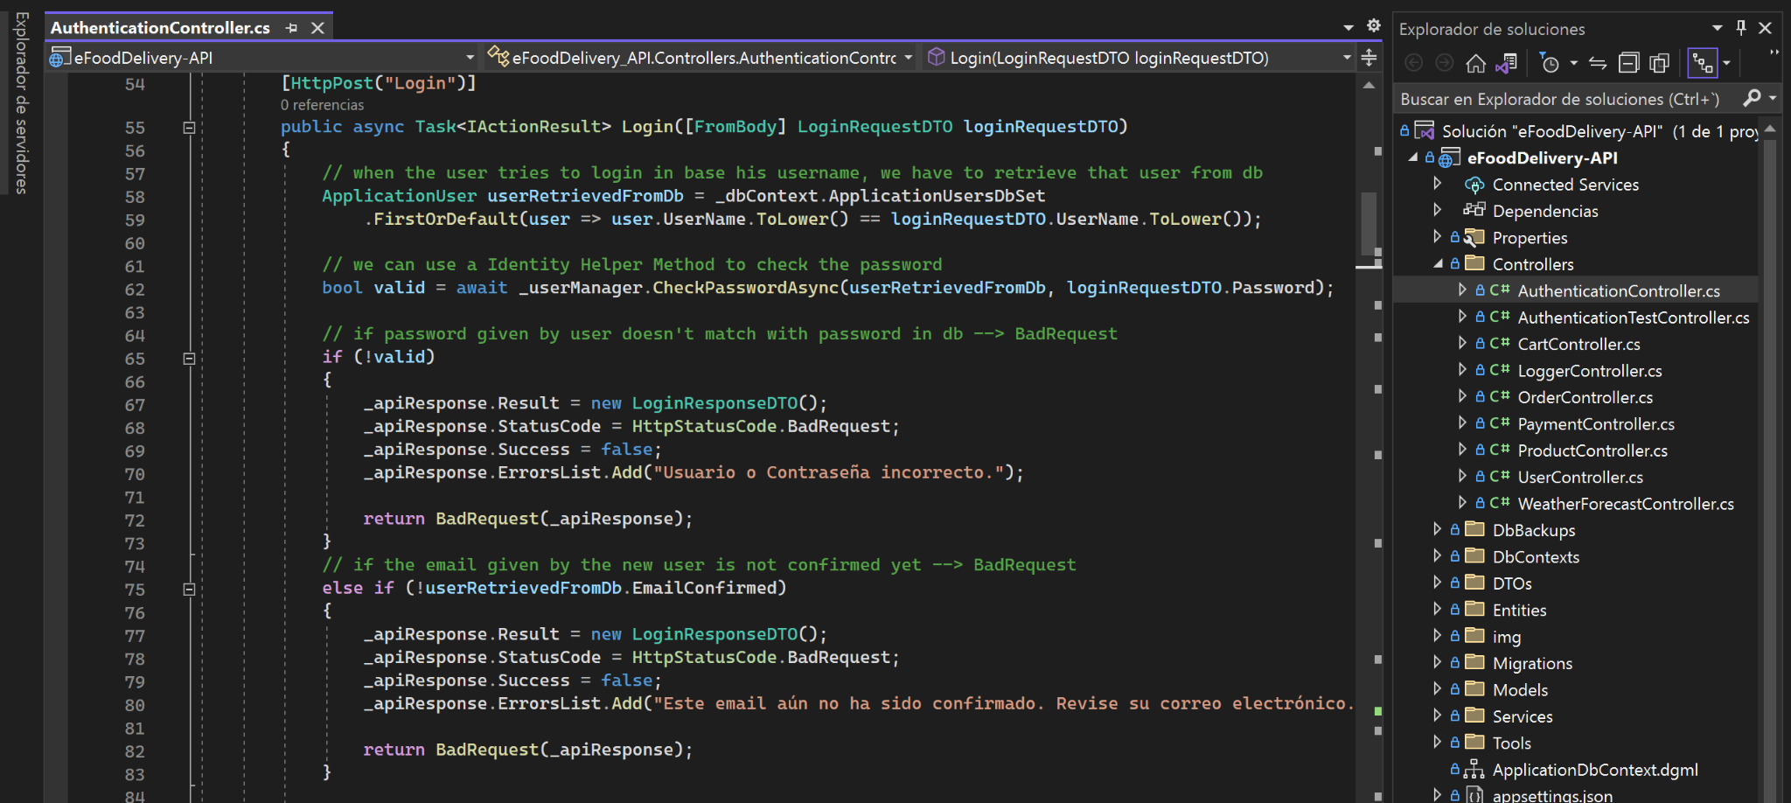
Login

Slide 14
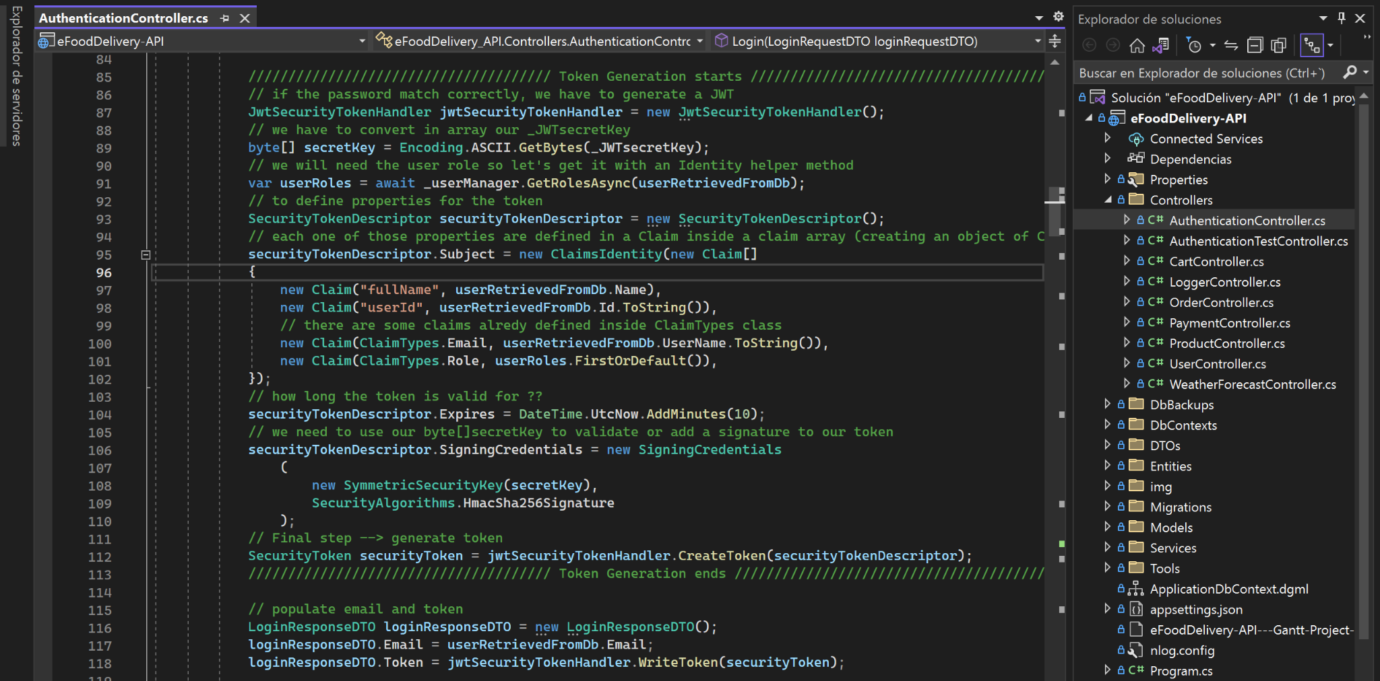
Login

Slide 15
Aspectos Técnicos Importantes
Login
Redux
Activate User
Forgot Password
HOC
Payment
Logs

Slide 16
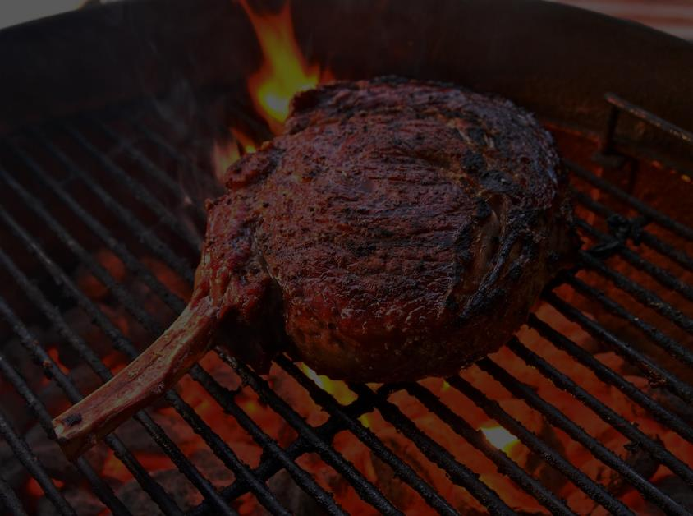
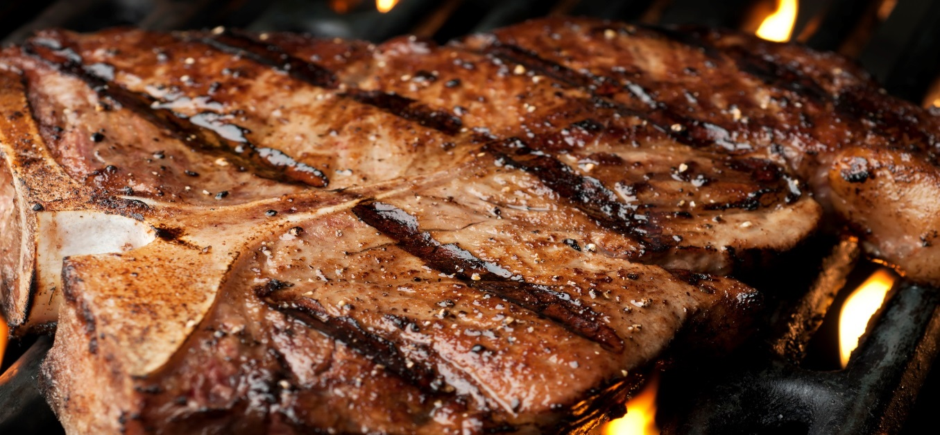

Redux
Storage
APIs
Reducers
Al igual que en la API hemos definido una serie de endpoints en cada controlador, también es necesario definir esquemáticamente estos endpoints en la parte de React
Los reducers son un conjunto de slices, y cada slice representa una acción.
Estas acciones se llaman mediante el hook del useDispatch()

Slide 18
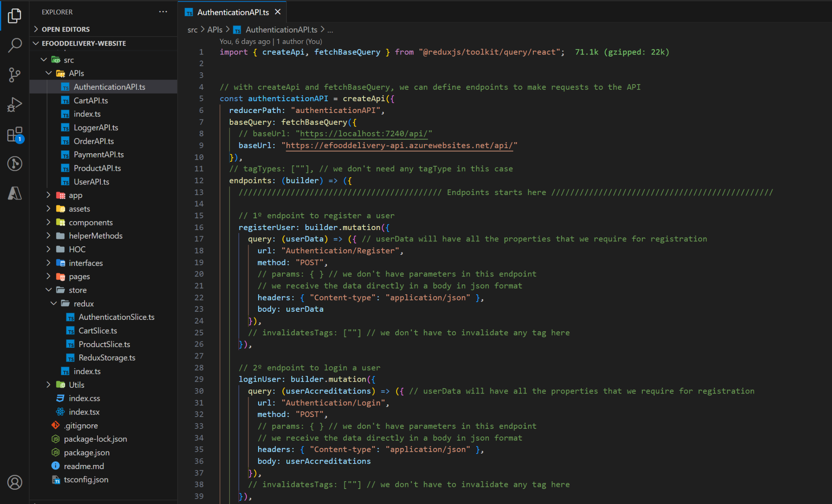

Slide 19
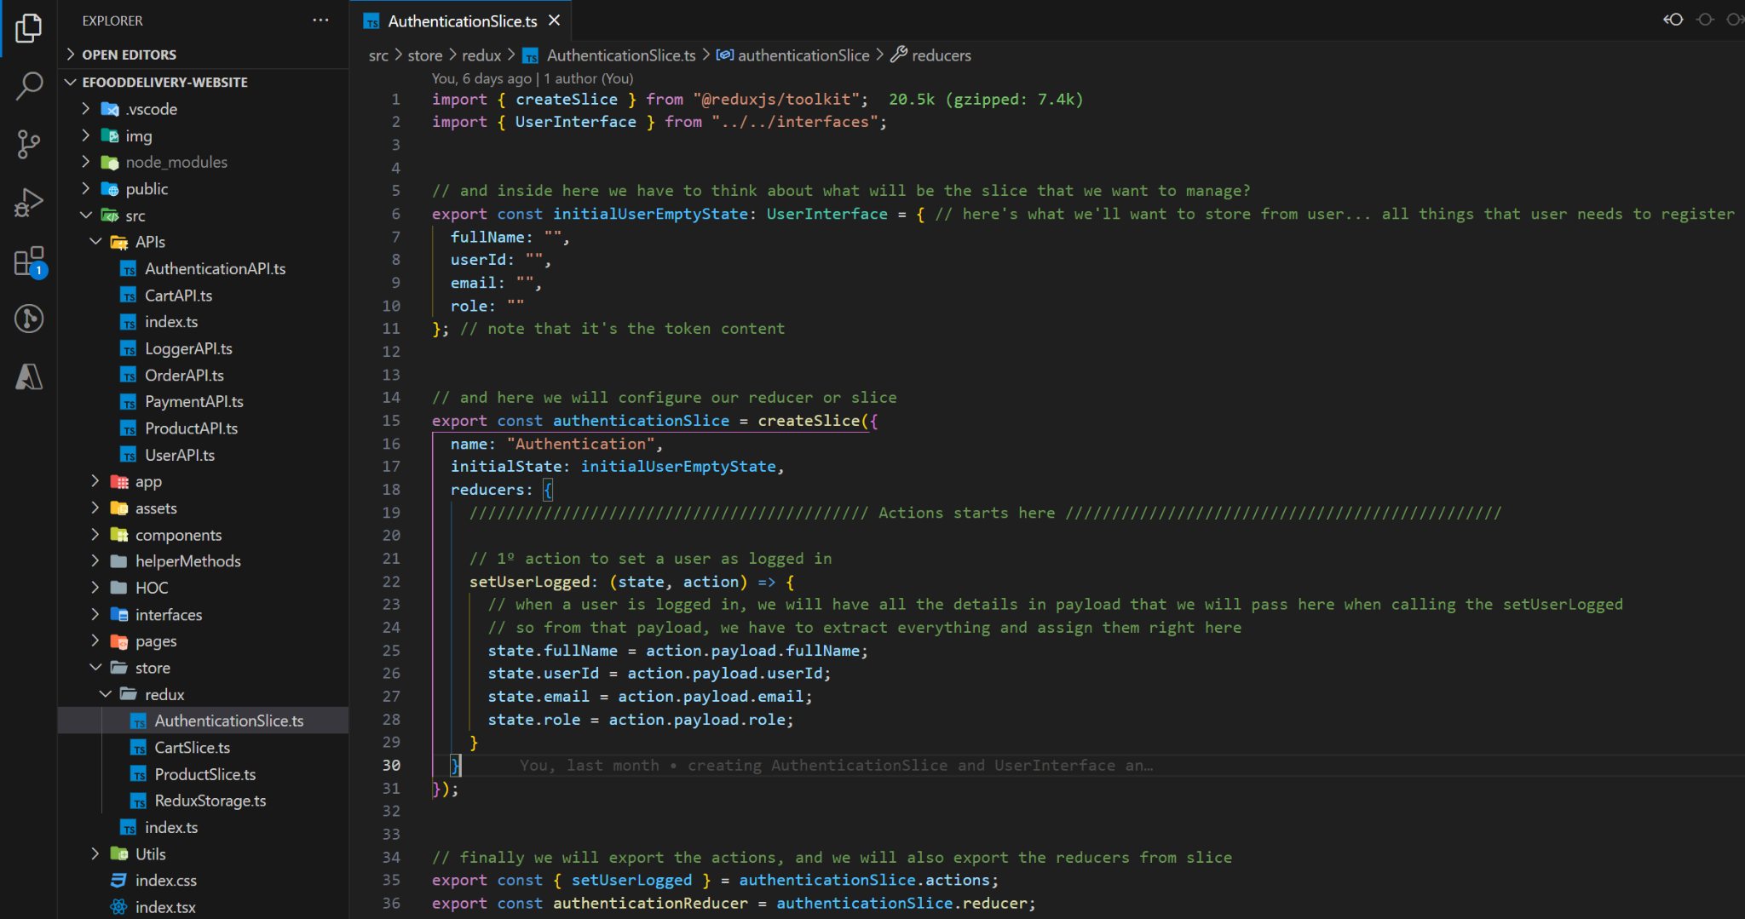

Slide 20
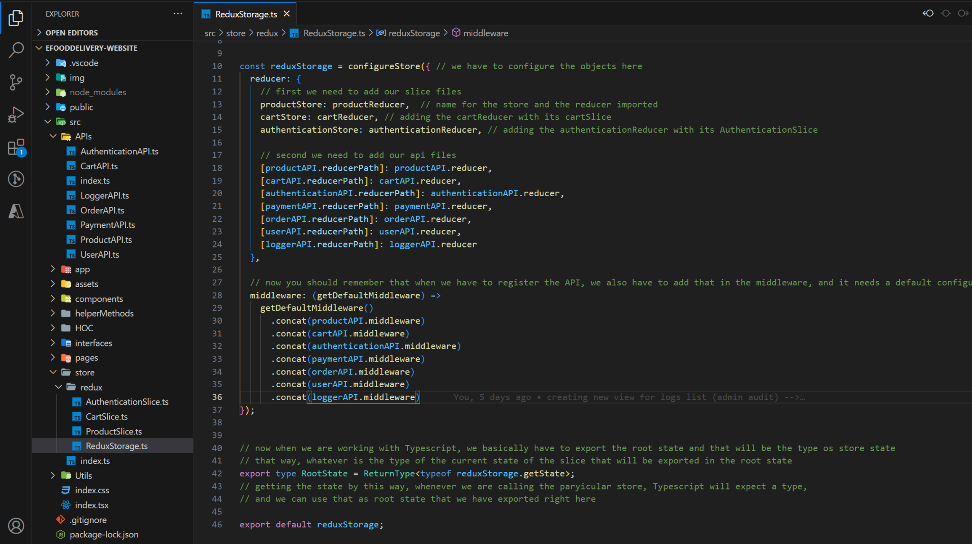

Slide 21
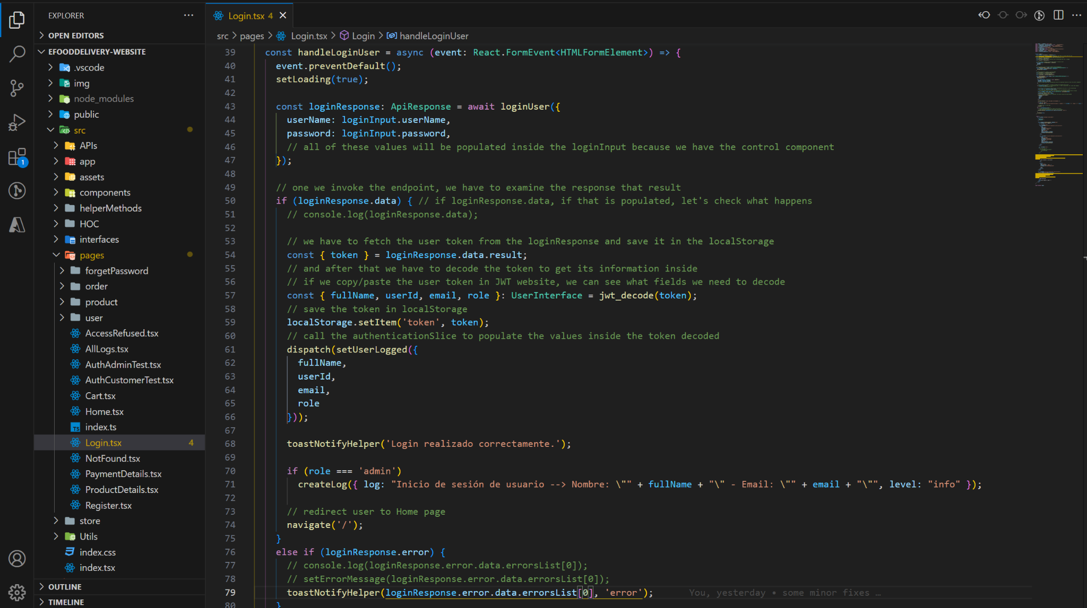

Slide 22
Aspectos Técnicos Importantes
Login
Redux
Activate User
Forgot Password
HOC
Payment
Logs

Slide 23
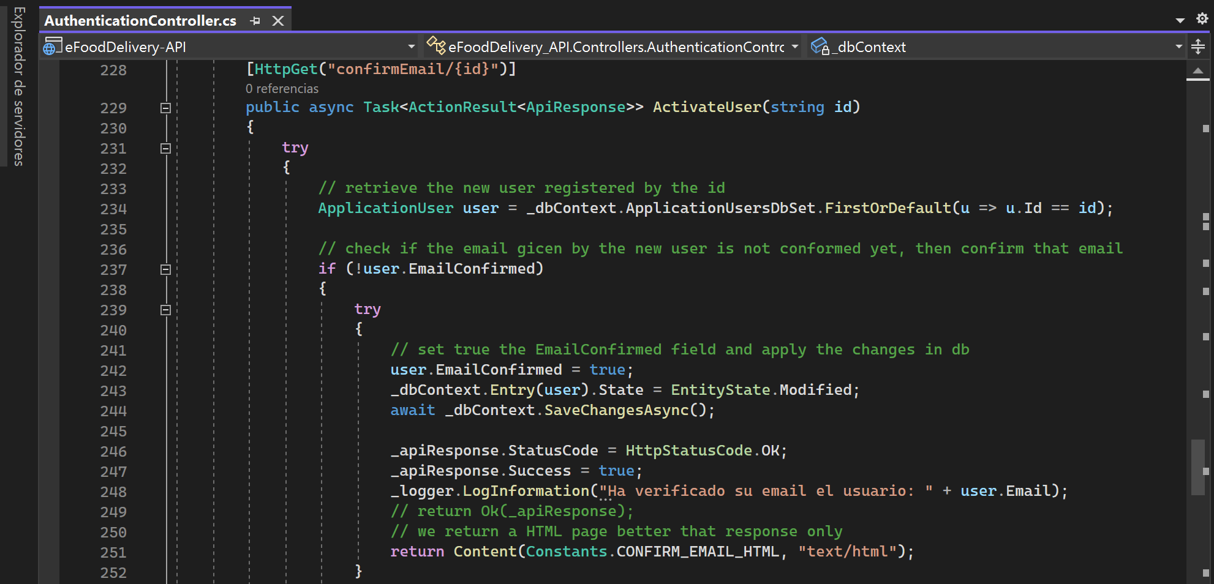
Activate User

Slide 24
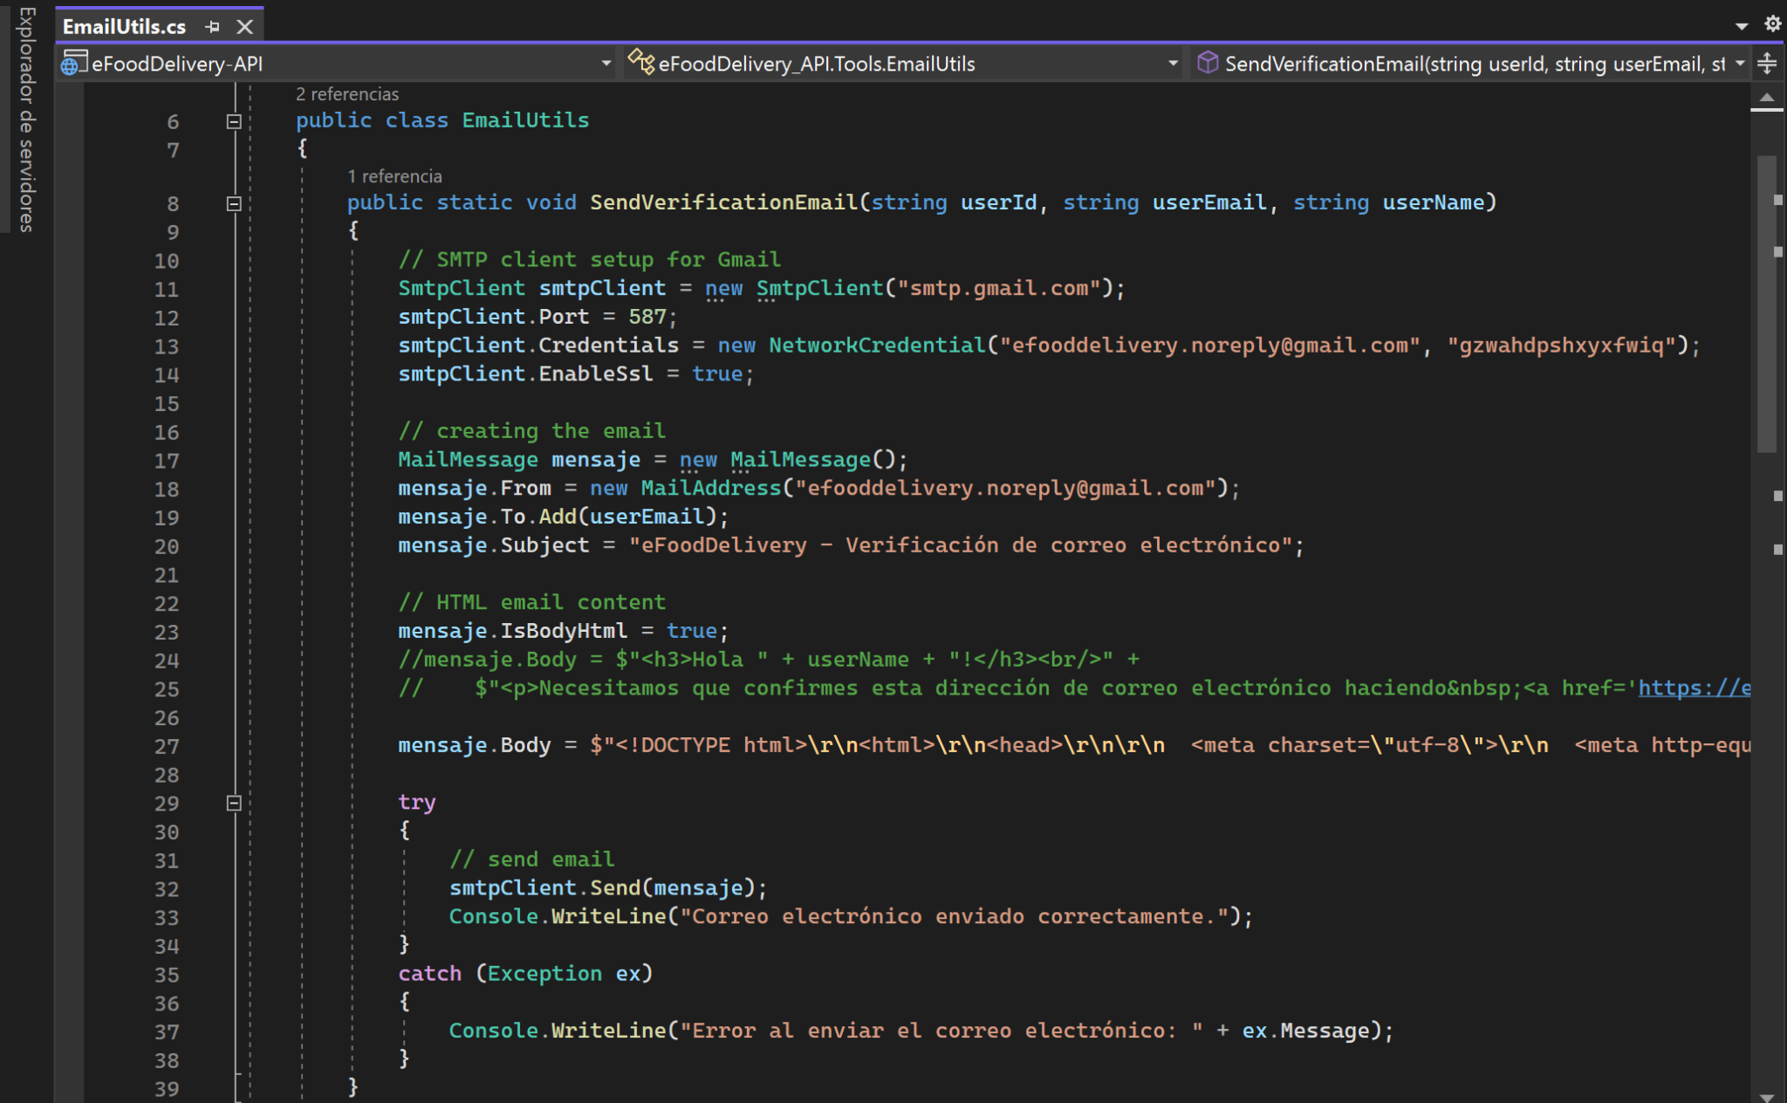
Tools → EmailUtils

Slide 25
Aspectos Técnicos Importantes
Login
Redux
Activate User
Forgot Password
HOC
Payment
Logs

Slide 26
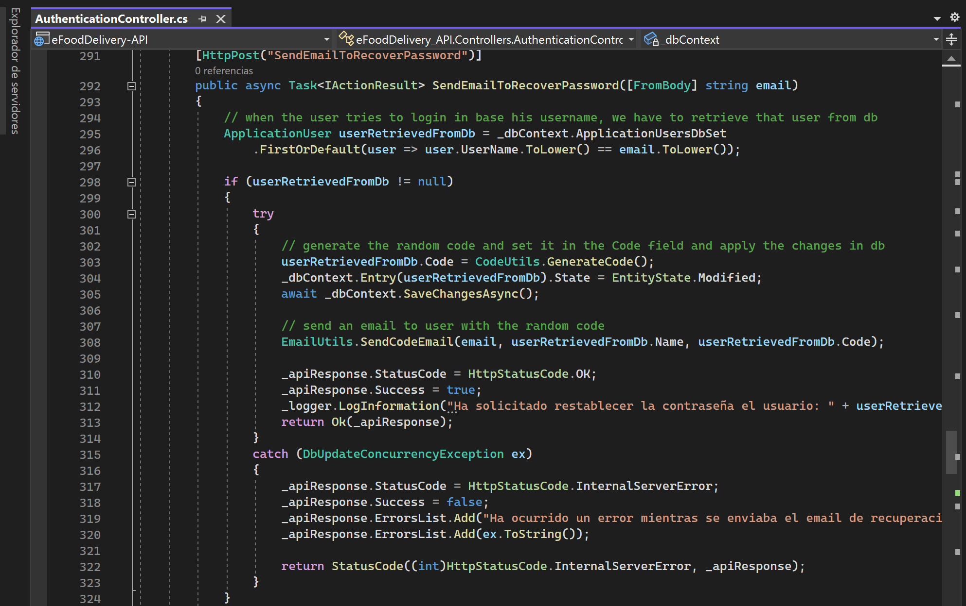
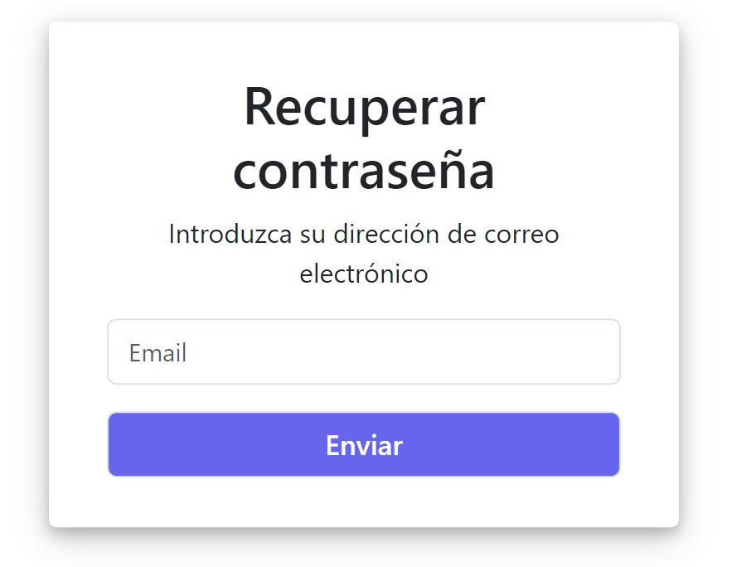
Forgot Password → Send Email

Slide 27
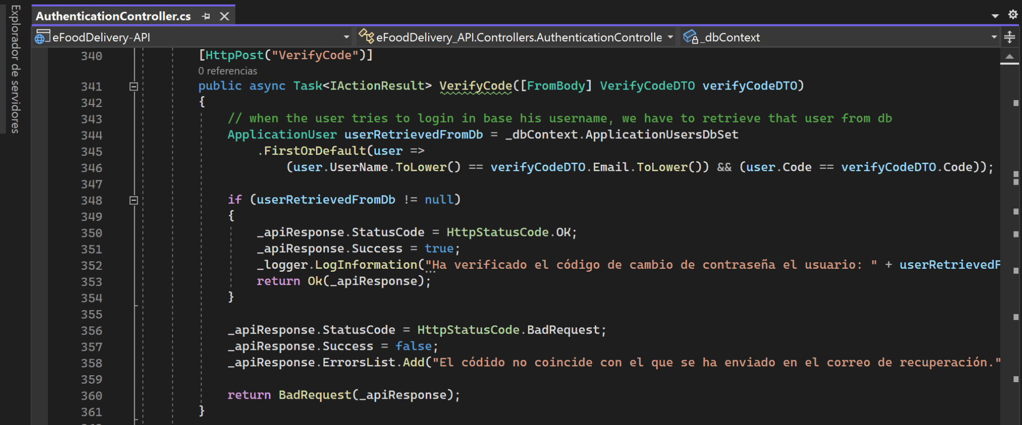
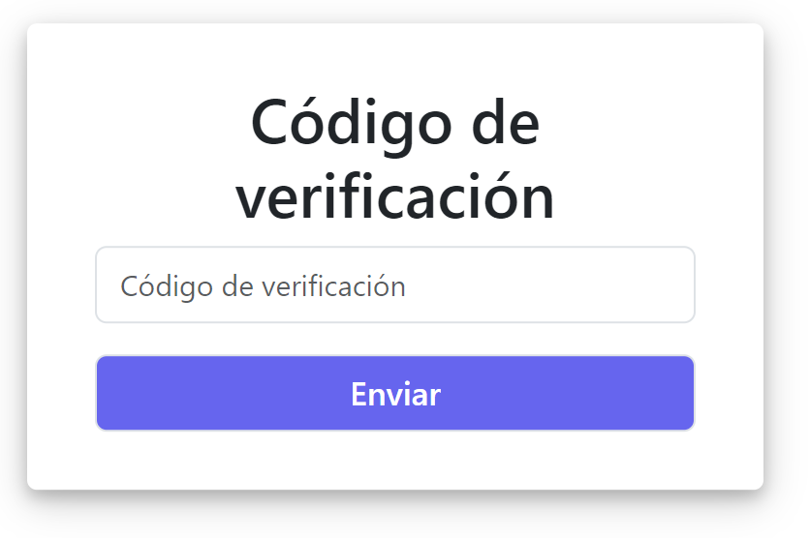
Forgot Password → Verify Code

Slide 28
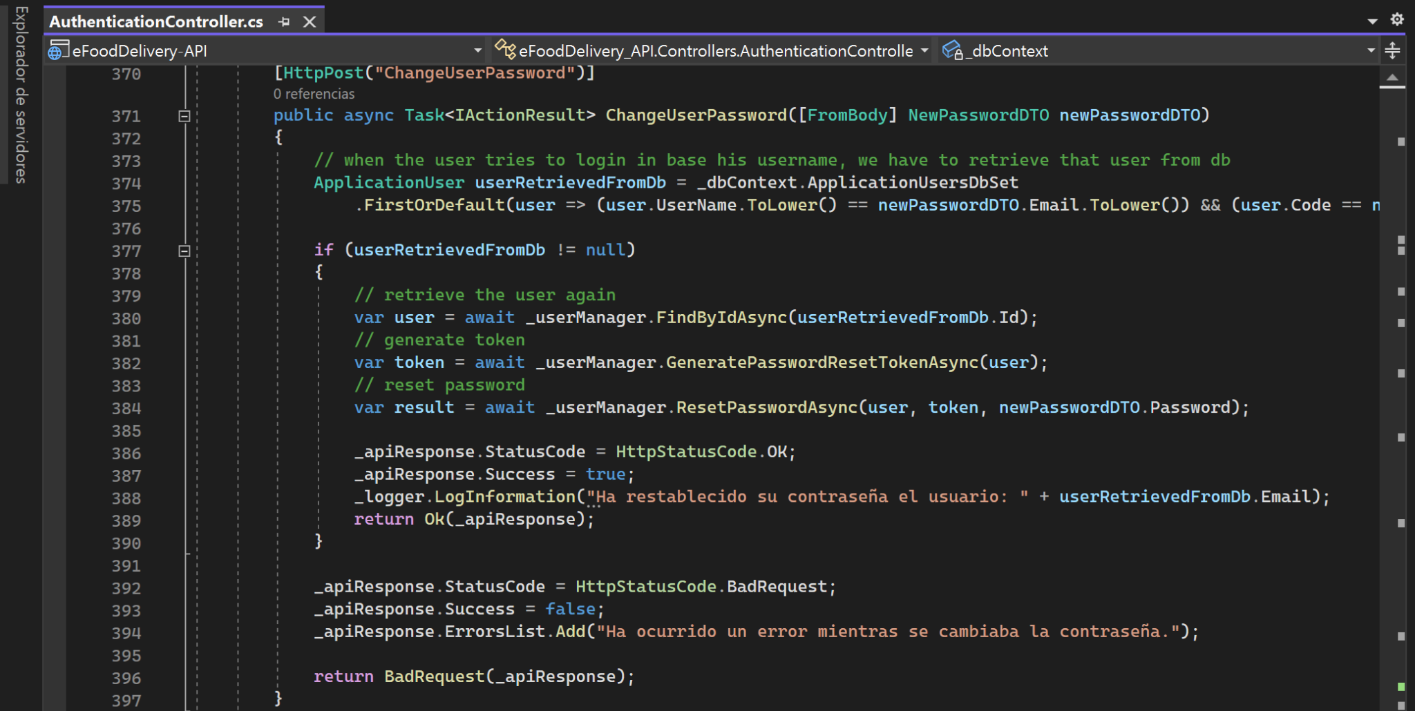
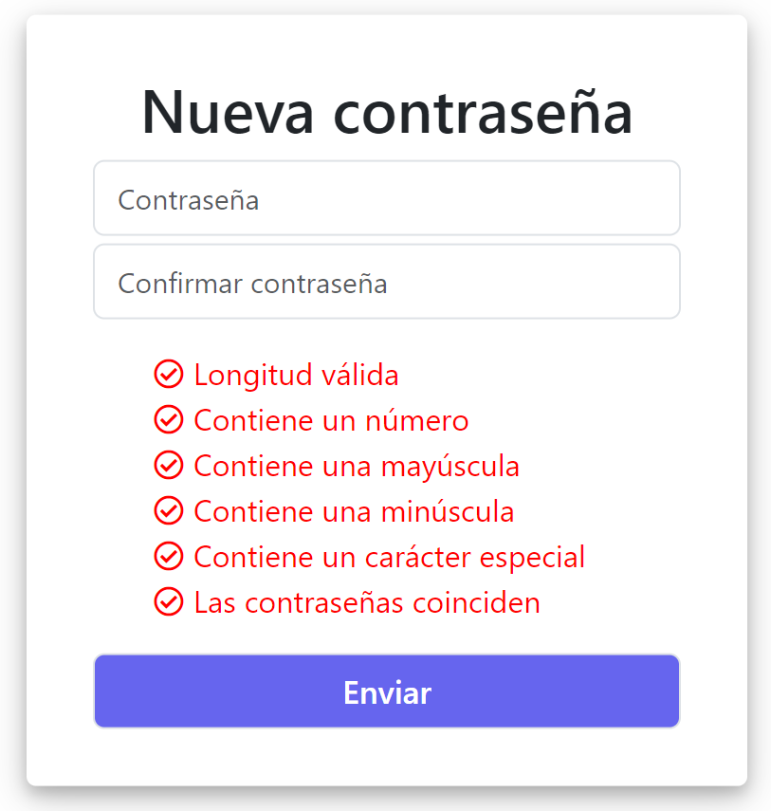
Forgot password → Change Password

Slide 29
Aspectos Técnicos Importantes
Login
Redux
Activate User
Forgot Password
HOC
Payment
Logs

Slide 30
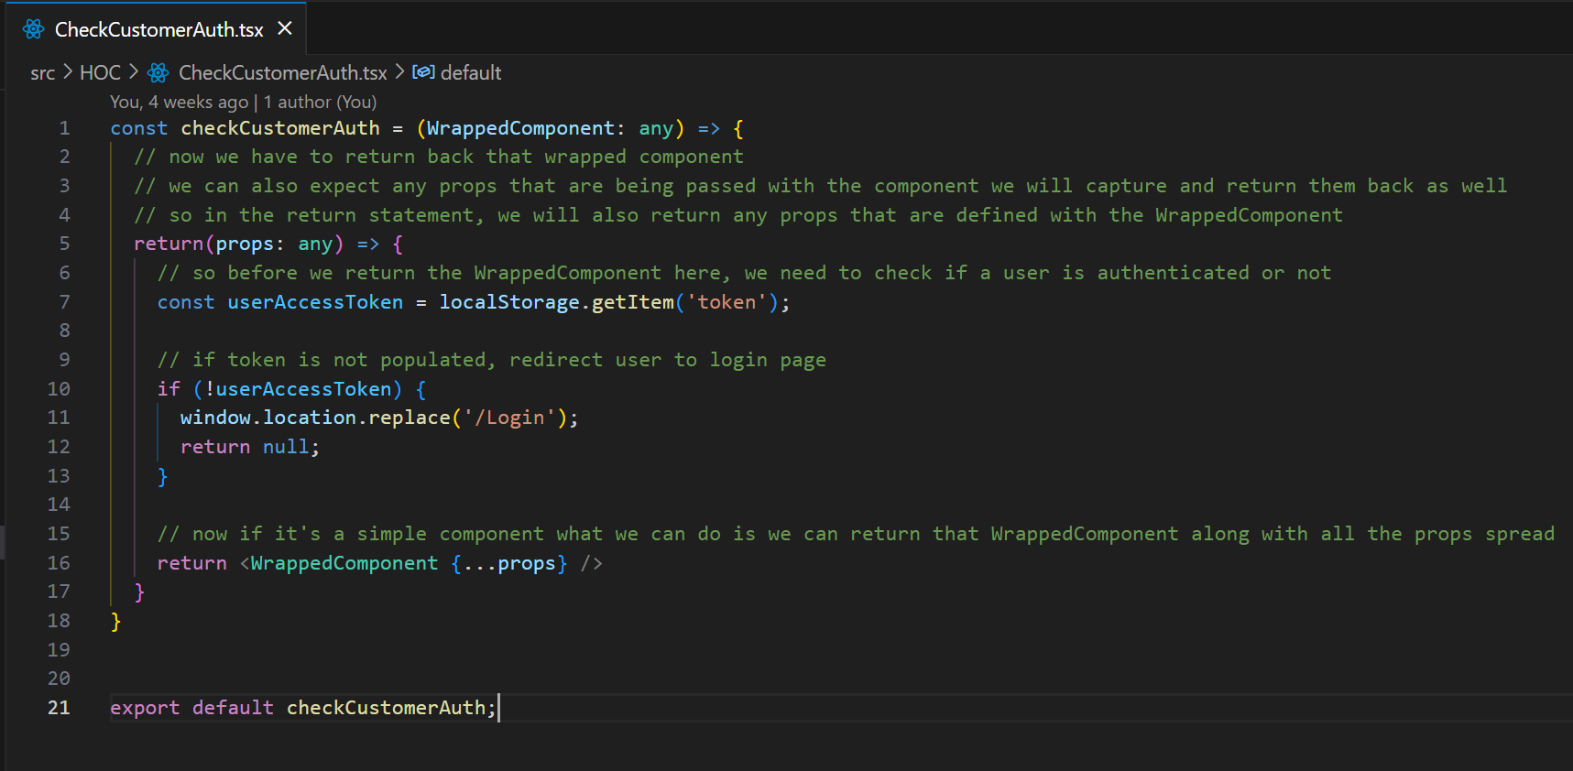
HOC → check customer role

Slide 31
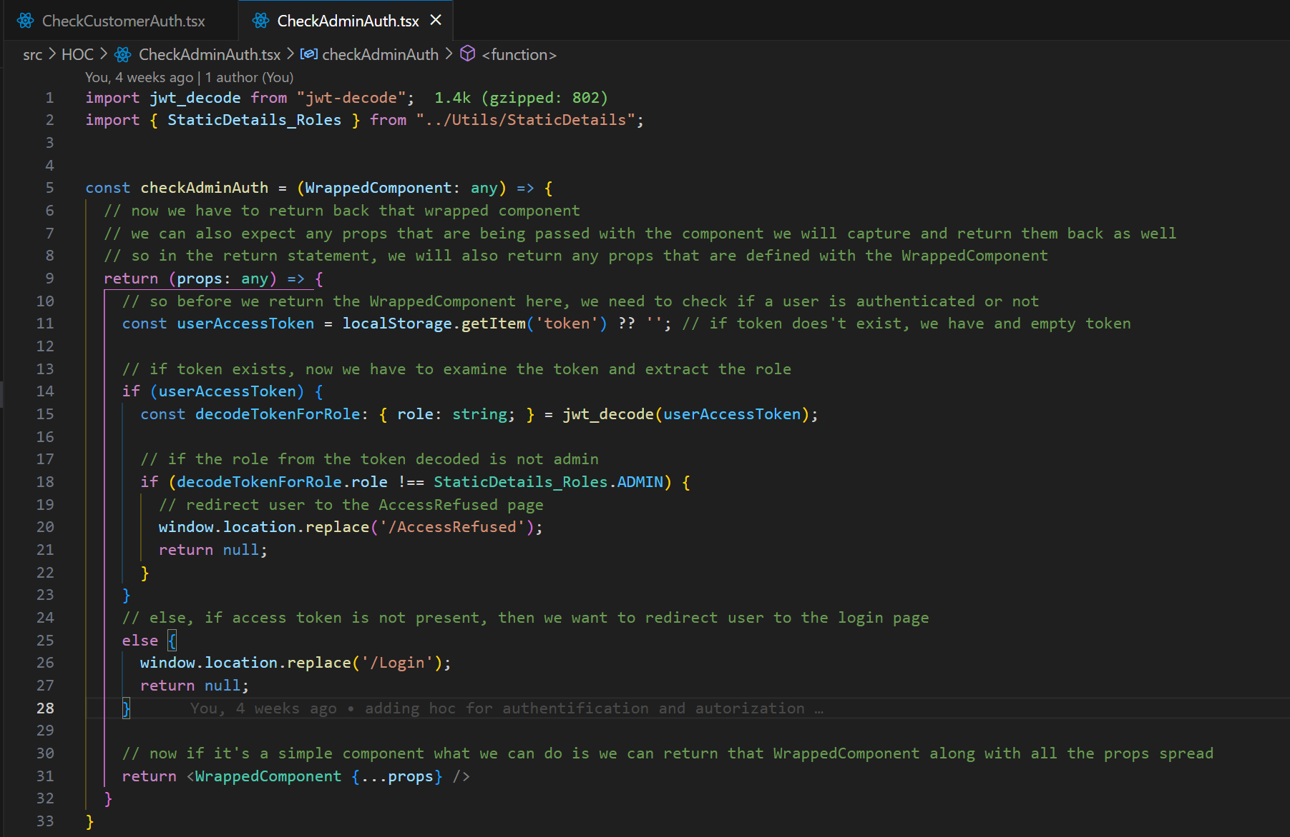
HOC → check admin role

Slide 32
Aspectos Técnicos Importantes
Login
Redux
Activate User
Forgot Password
HOC
Payment
Logs

Slide 33
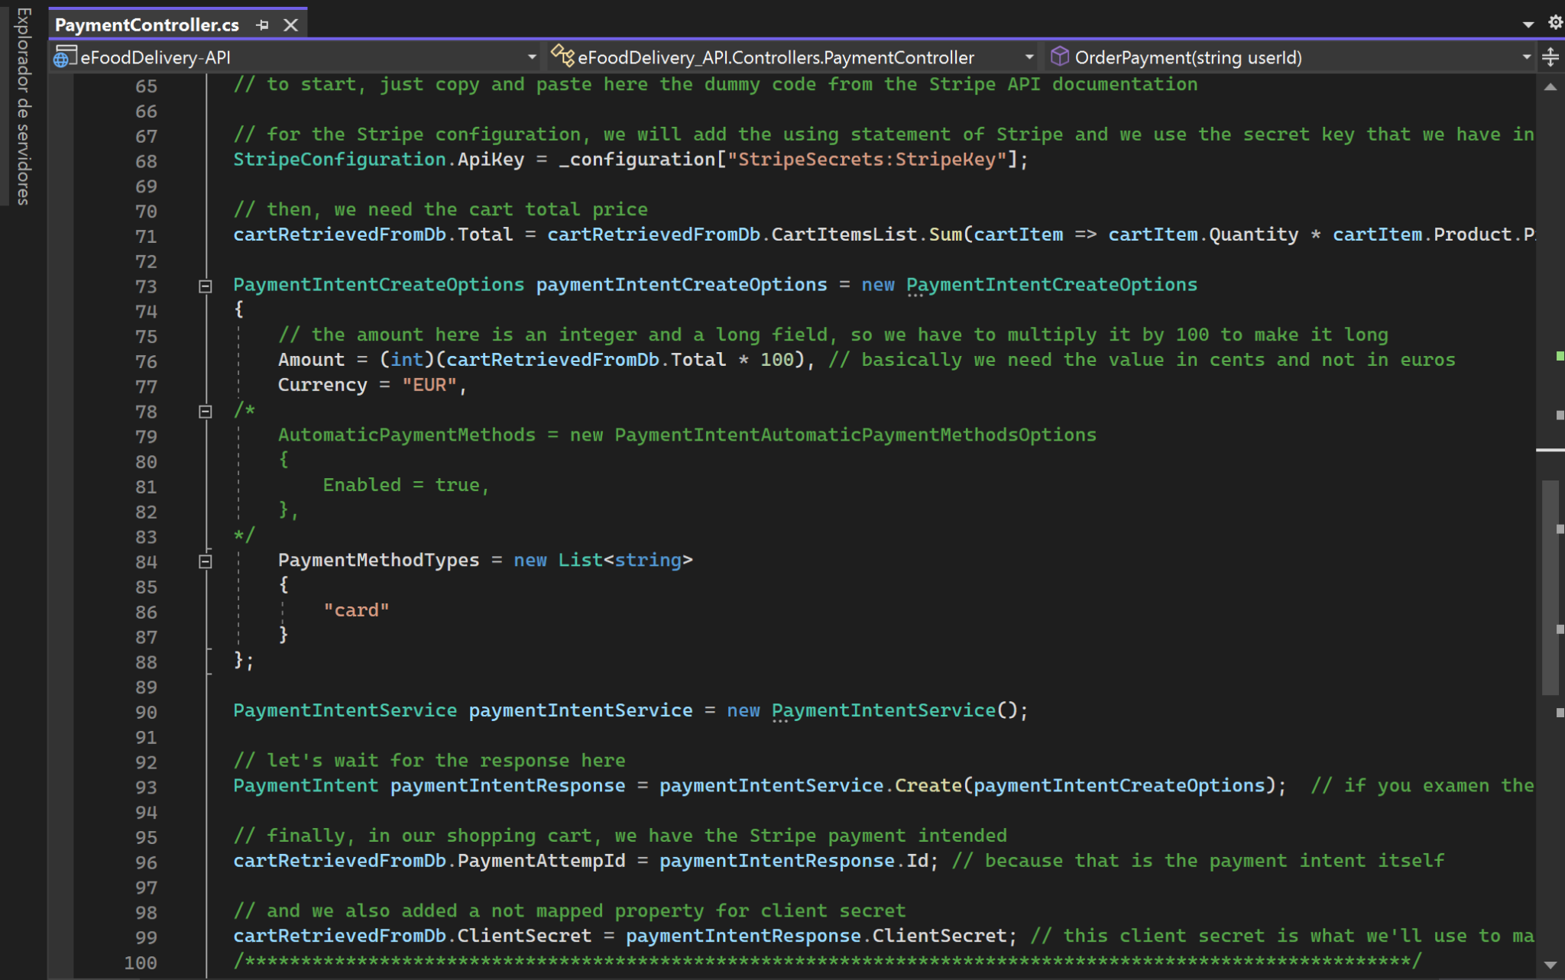
PaymentController → OrderpAyment()

Slide 34
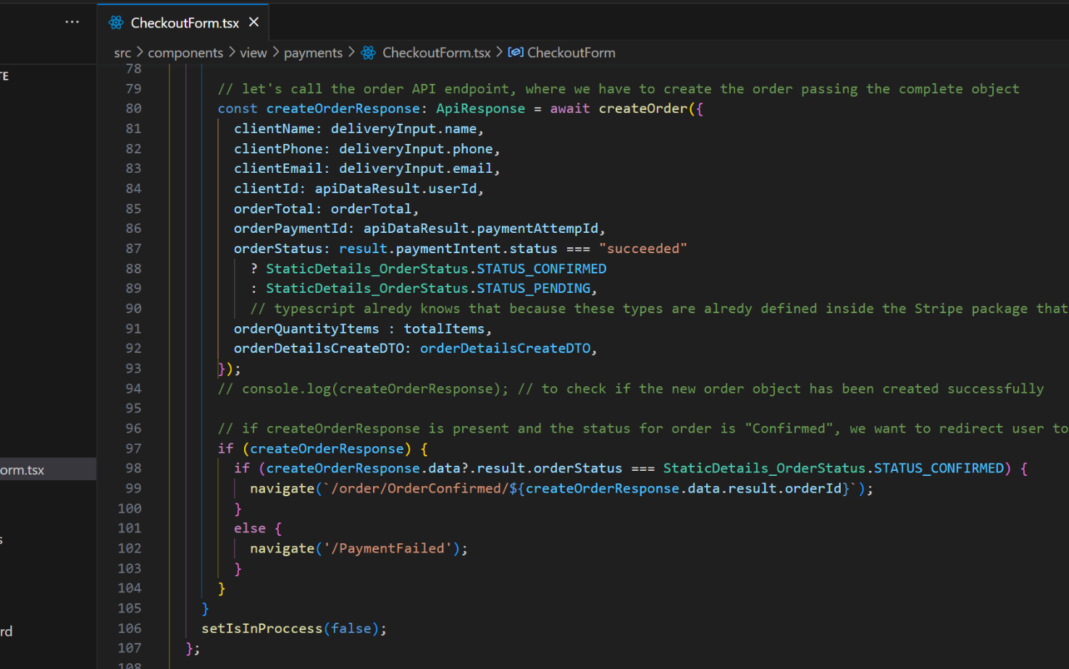
PaymentDetails.tsx → CheckoutForm.tsx

Slide 35
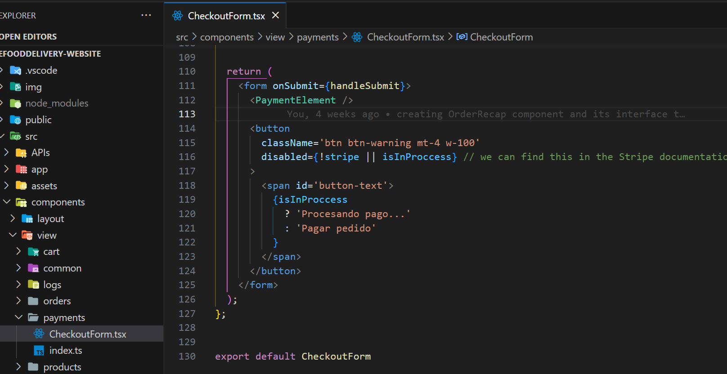
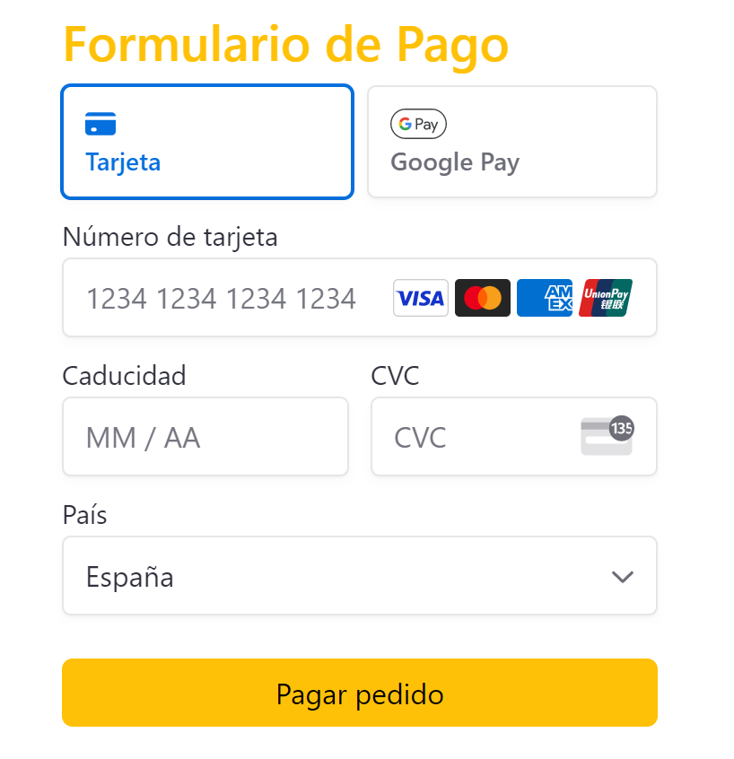
PaymentDetails.tsx → CheckoutForm.tsx

Slide 36
Aspectos Técnicos Importantes
Login
Redux
Activate User
Forgot Password
HOC
Payment
Logs

Slide 37
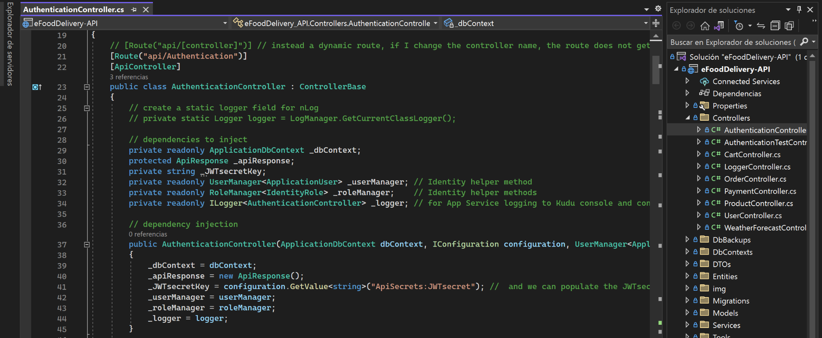
Logging en Azure → Kudu console y Storage Account

Slide 38
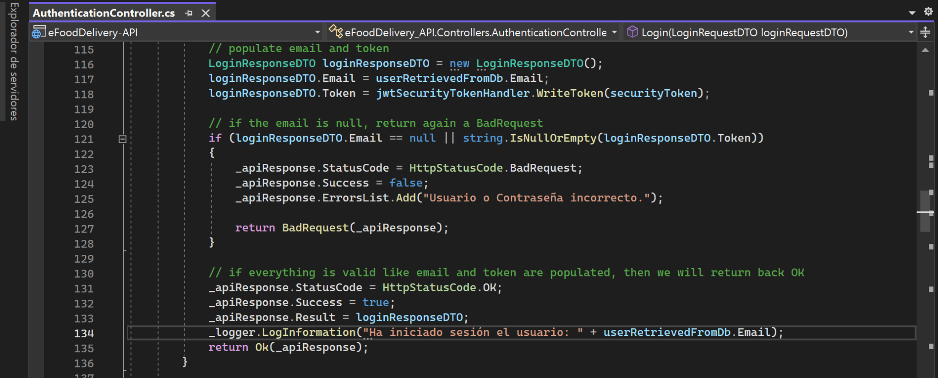
Logging en Azure → Kudu console y Storage Account

Slide 39
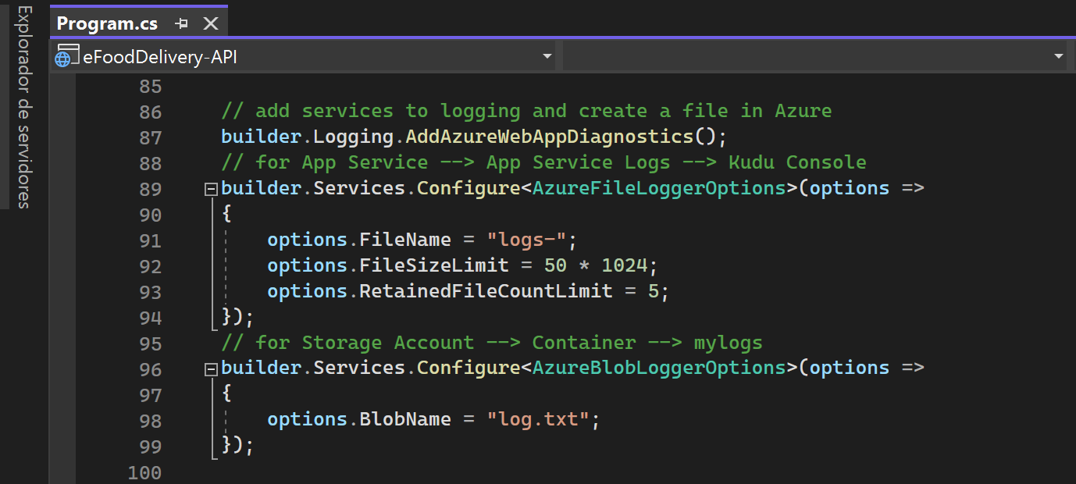
Logging en Azure → Kudu console y Storage Account

Slide 40
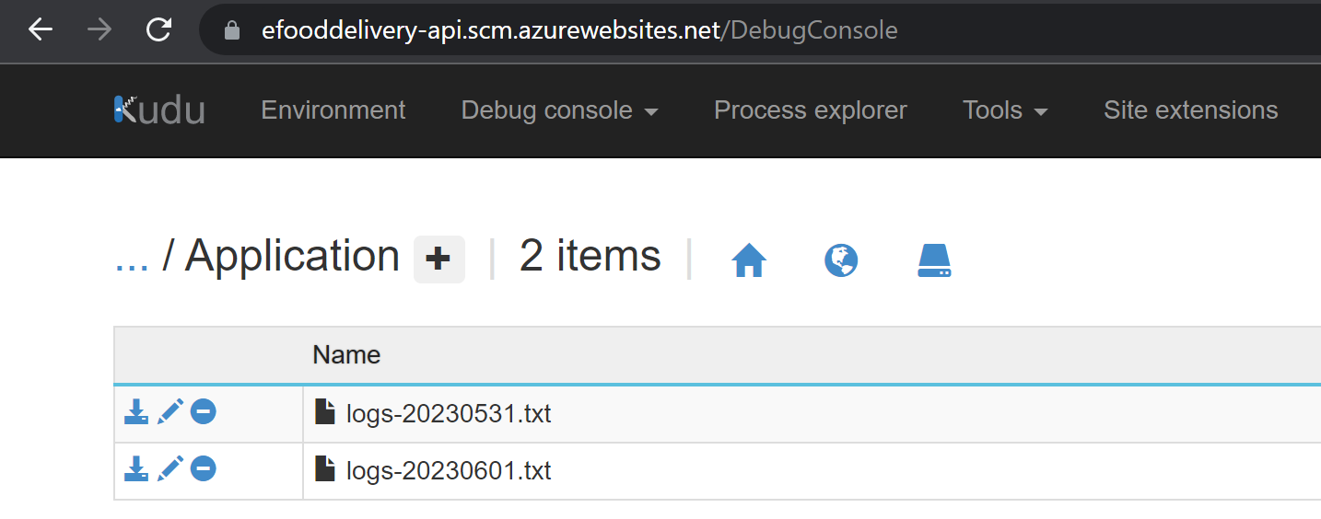
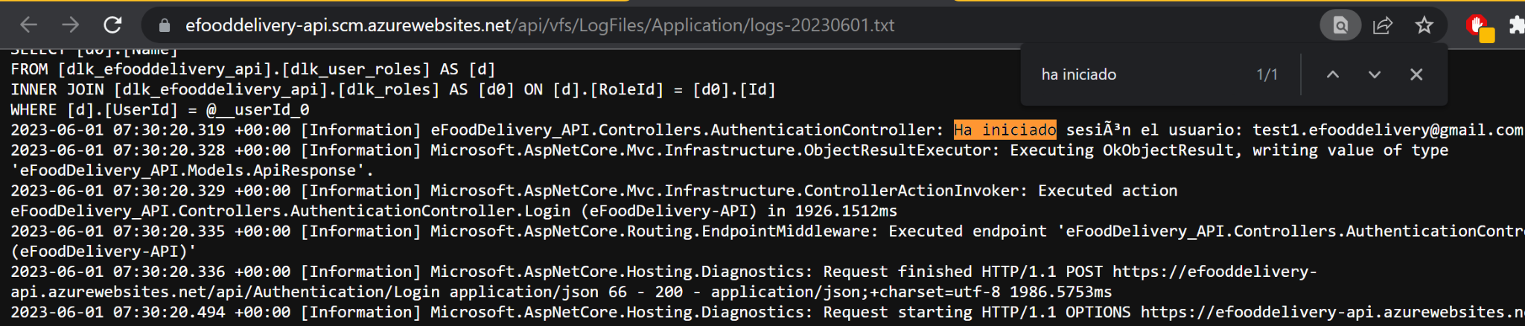
Logging en Azure → Kudu console y Storage Account

Slide 41
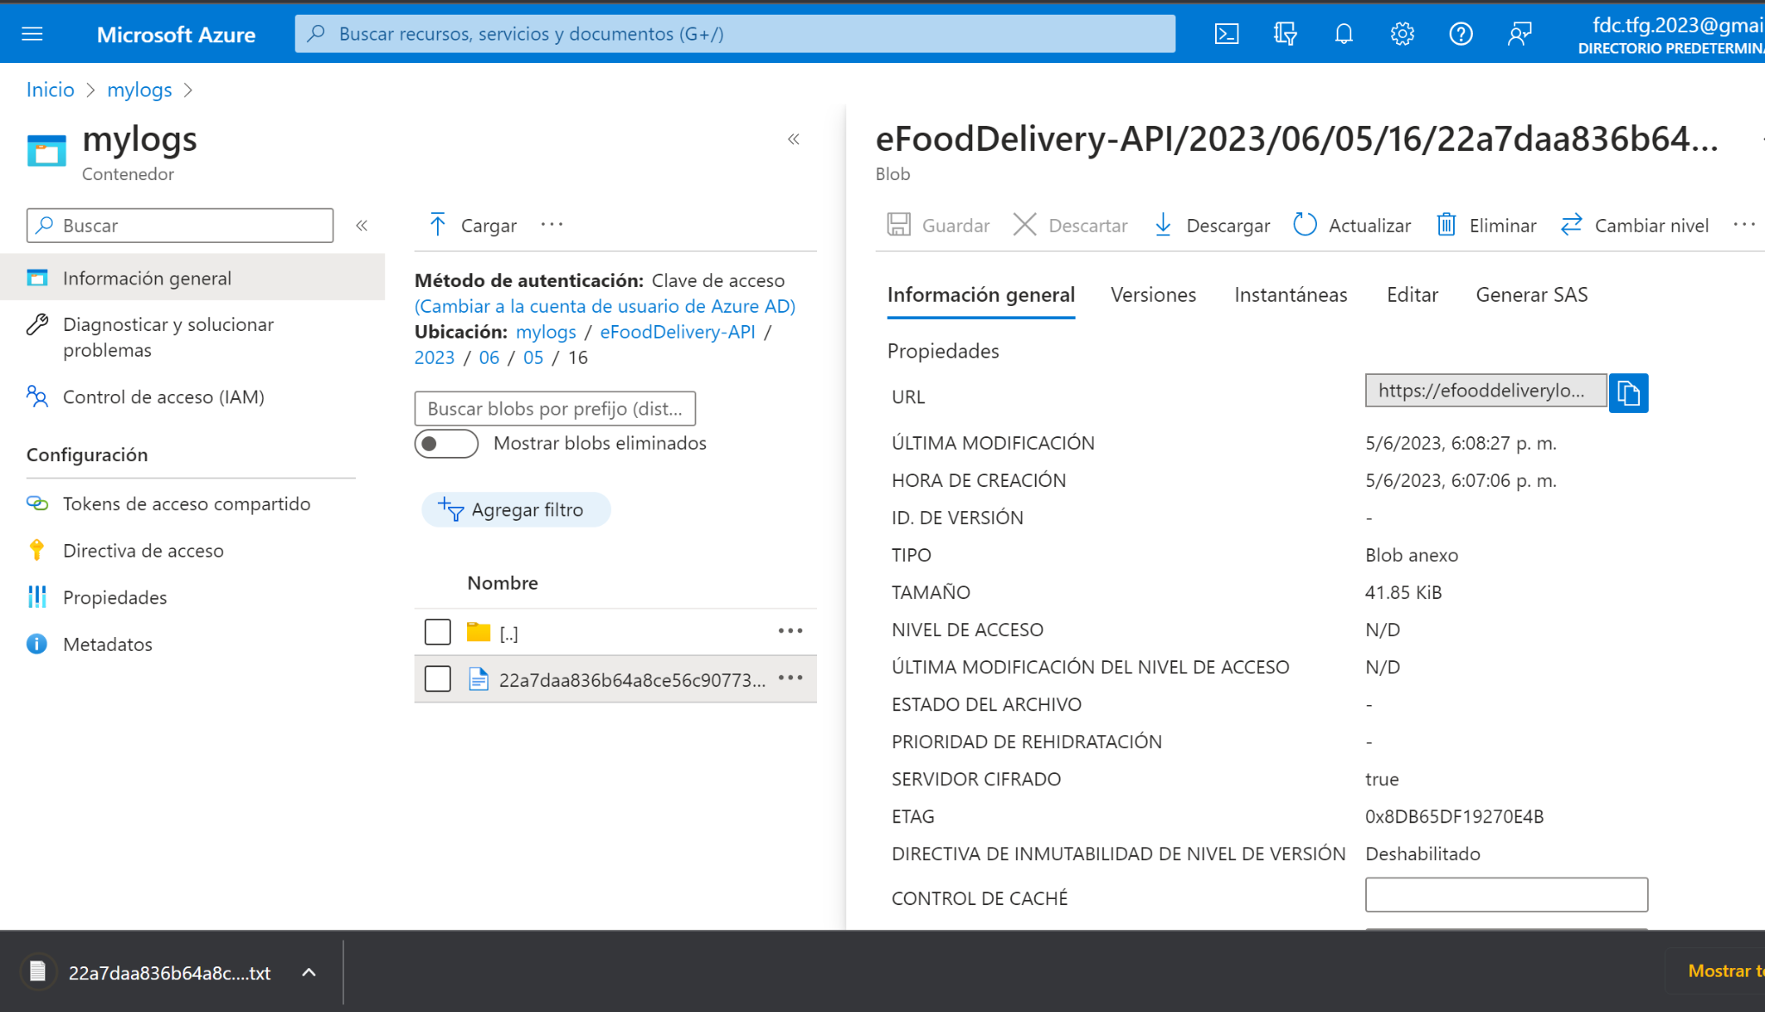
Logging en Azure → Kudu console y Storage Account

Slide 42
Muchas gracias

